Slide 1
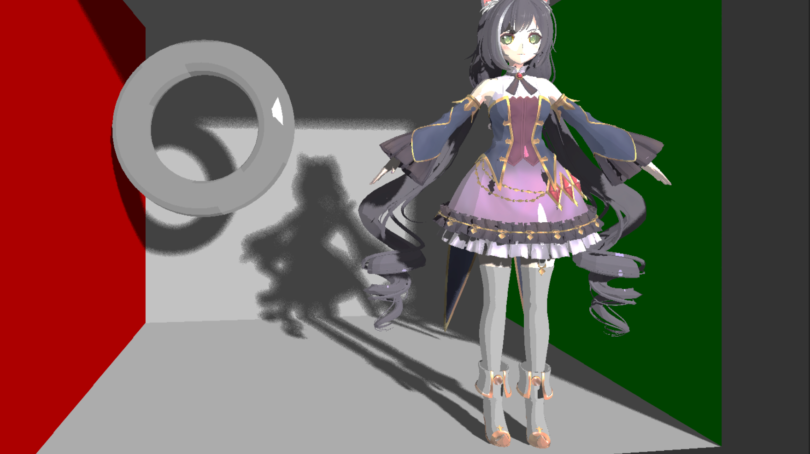

现代计算机图形学基础 夏佳志
基于OpenGL的可编程渲染管线
课程1：OpenGL环境搭建
助教：匡涂上青

Slide 2
Outline
环境配置解析
项目组织工具
构建流程
作业0的问题
初识现代OpenGL
现代渲染技术——游戏里的图形设置
必要的审美——画面的好坏
CPU、GPU——数学家与小学生
图形学的trick(s)——三角形？三角形！

Slide 3



OpenGL？
依赖库
https://gitee.com/Kpure1000/CSUGL
git
安装
使用
CMake
安装
使用
编译器
MSVC？GCC？Clang？
调试器

Slide 4
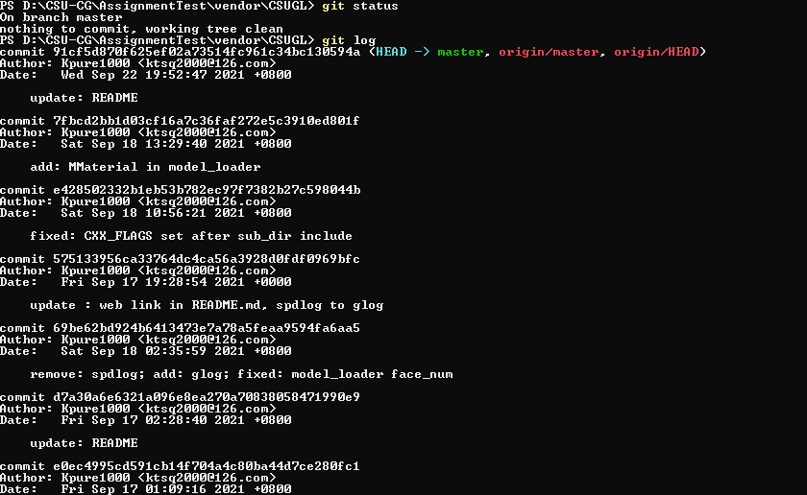
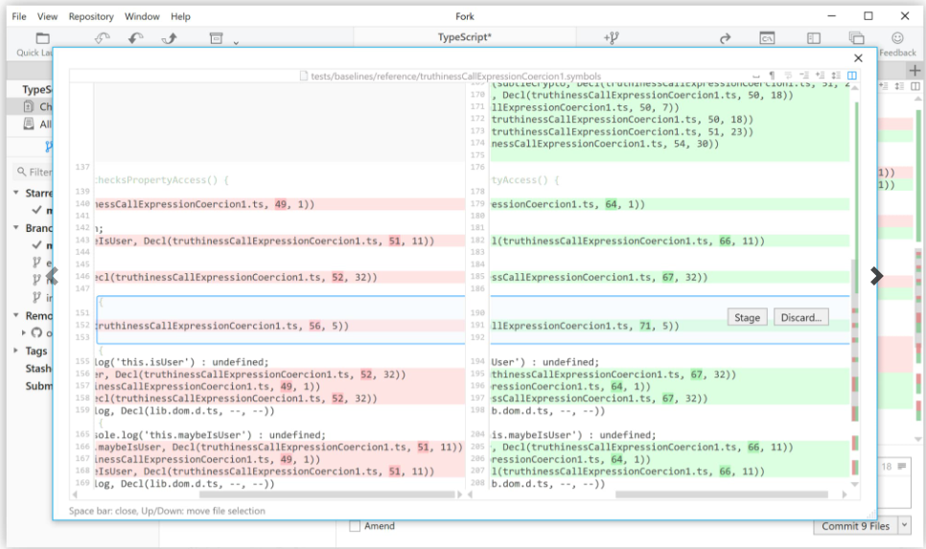
Git
版本控制
查看更改 (diff)
缓存更改 (add)
确认更改 (commit)
远程存储 (remote)
提交更改 (push)
拉取更改 (pull)
分支 (branch)
创建分支 (checkout)
合并更改 (merge)
子仓库 (submodule)
Bash or Gui?
看情况
Github?
规模大
慢
Gitee?
快速
Remote??
安全

Slide 5
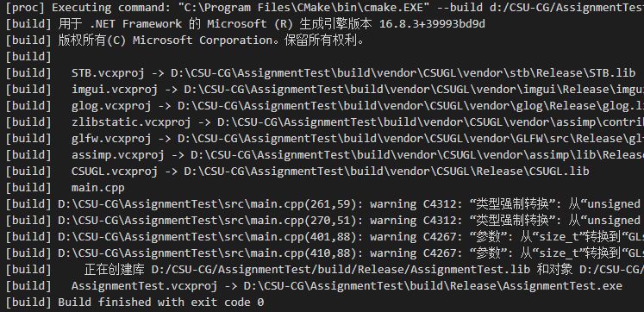
CMake
Why?
降低复杂度 (文件、宏、依赖…)
自动化构建流程
坑别人都踩过了
…
CMakeLists.txt
Assignment->CMakeLists.txt
CSUGL->CMakeLists.txt
GLFW-> CMakeLists.txt
ImGui-> CMakeLists.txt
…-> CMakeLists.txt(s)
组织文件目录结构
编写CMakeLists.txt
执行cmake构建项目
编译、链接、生成目标

Slide 6
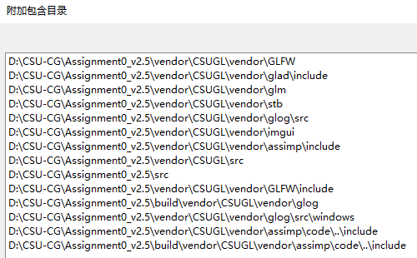
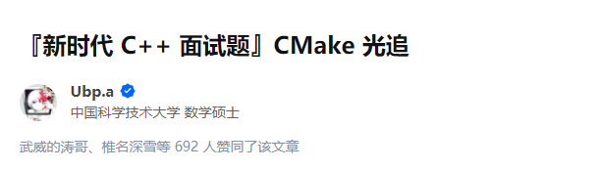
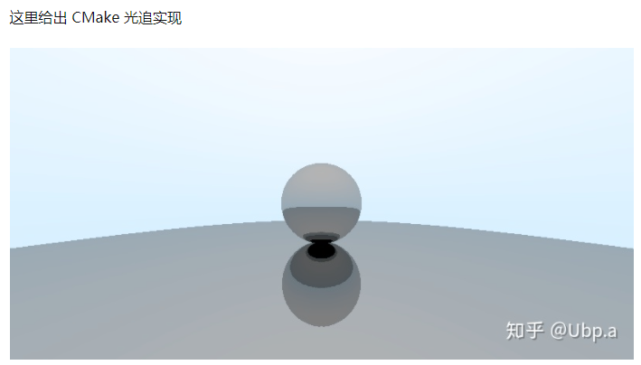
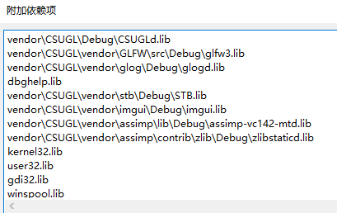
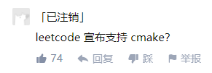
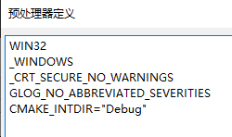
CMakeLists.txt
配置文件
cmake脚本
如何学习
项目所需
照抄
符合审美

Slide 7
MyProject？
注意事项
文件目录结构
思路清晰、善用备份
照搬配置
要改什么地方、不要动什么地方
查看报错信息
善用百(gu)度(ge)
MyProject->CMakeLists.txt
CSUGL->CMakeLists.txt
GLFW-> CMakeLists.txt
ImGui-> CMakeLists.txt
…-> CMakeLists.txt(s)

Slide 8
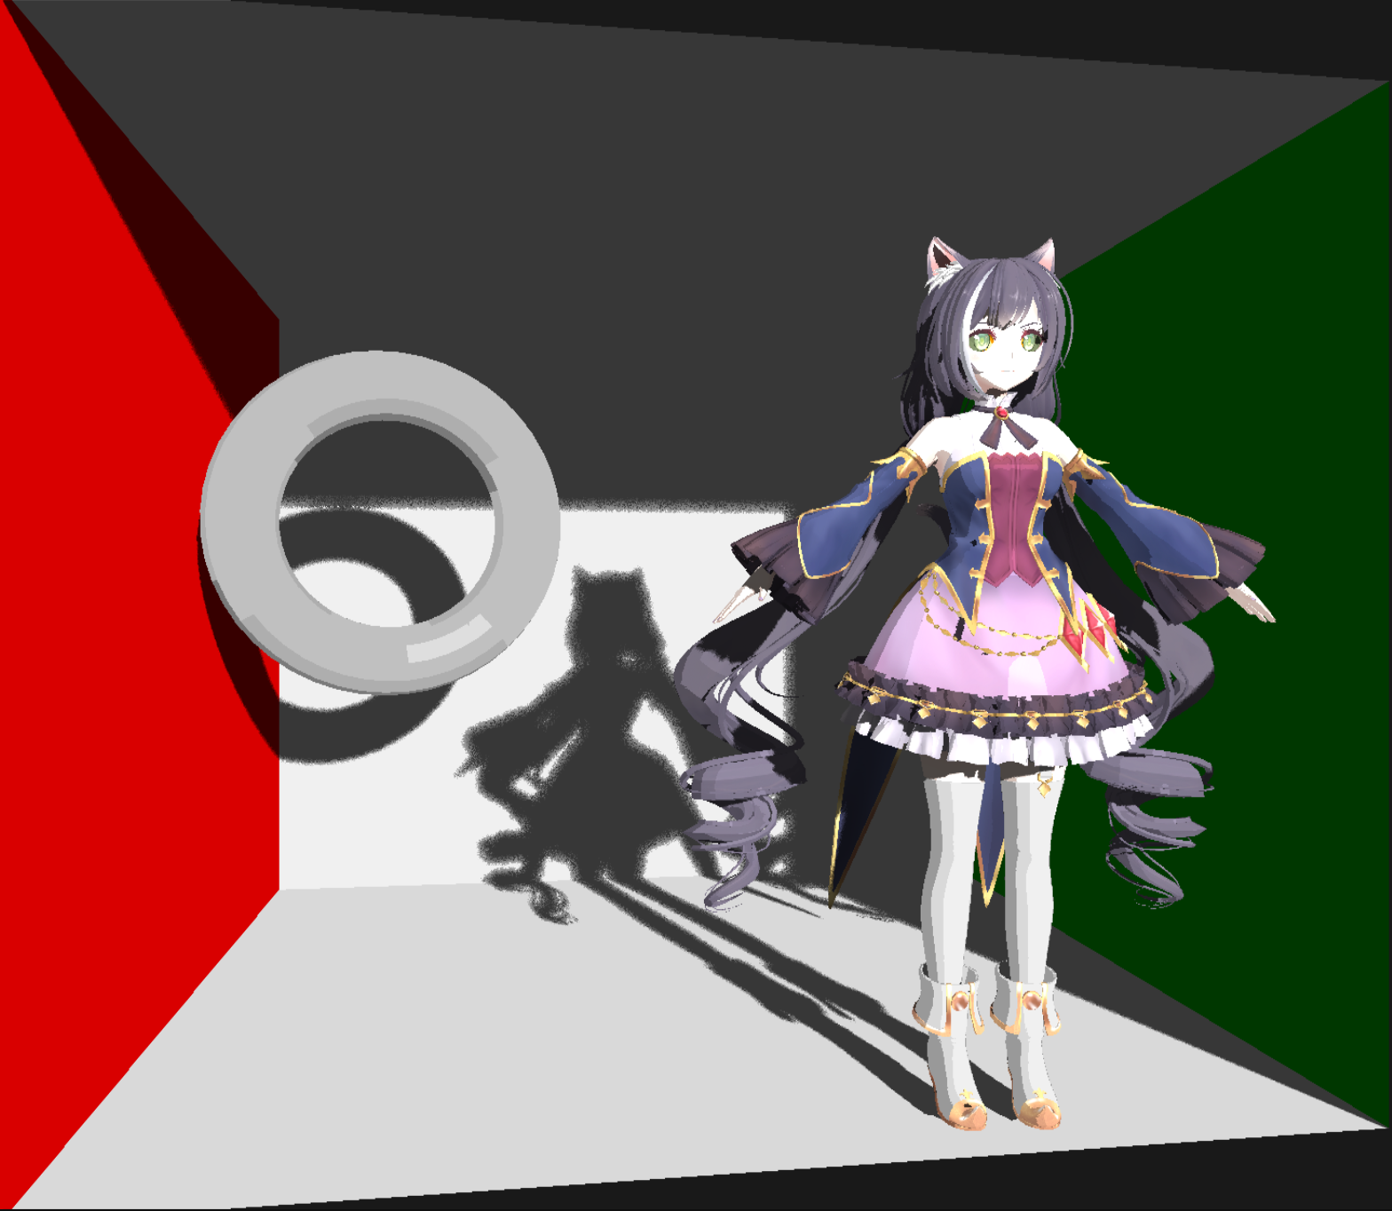
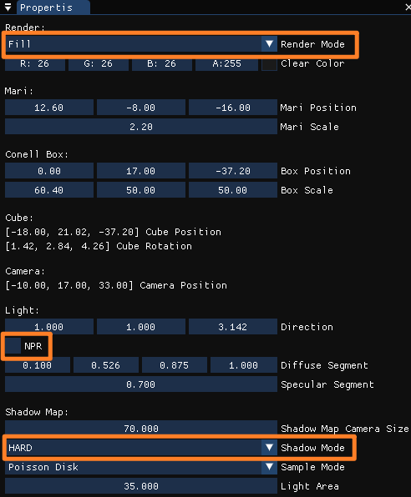
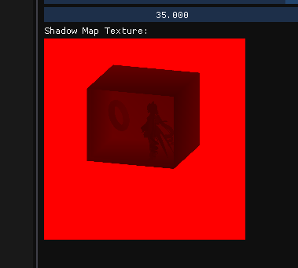
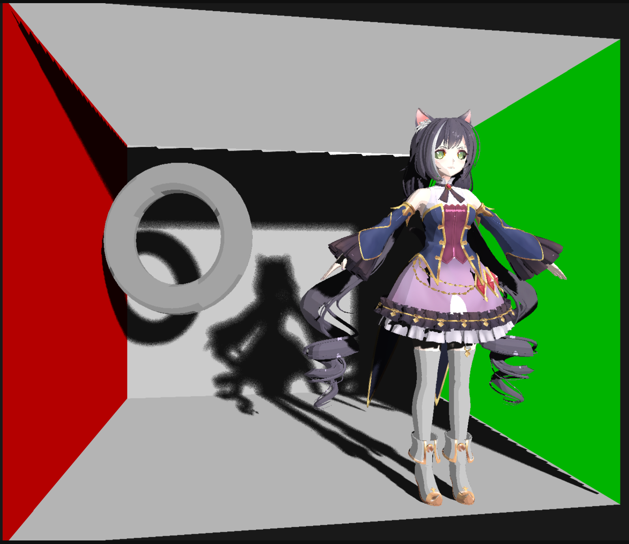
Question？
区别？
阴影不完全
红色纹理？
阴影贴图 (Shadow Map)
新的代码(几种模式对比)
渲染模式 (Render Mode)
阴影模式 (Shadow Mode)
NPR(Non-photorealistic rendering)

Slide 9
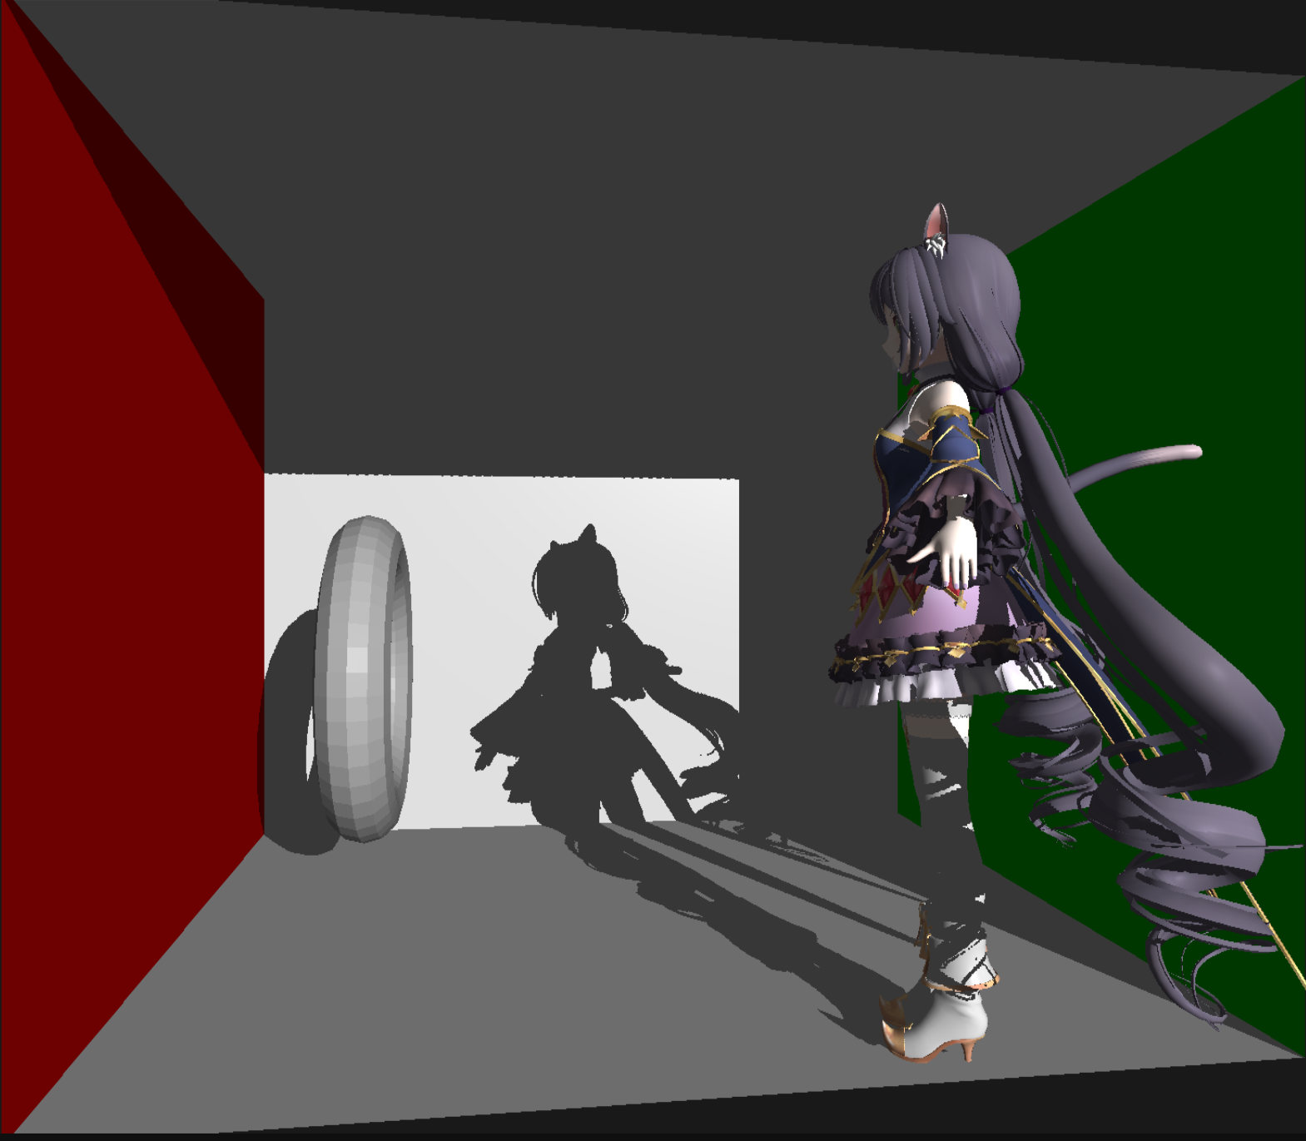
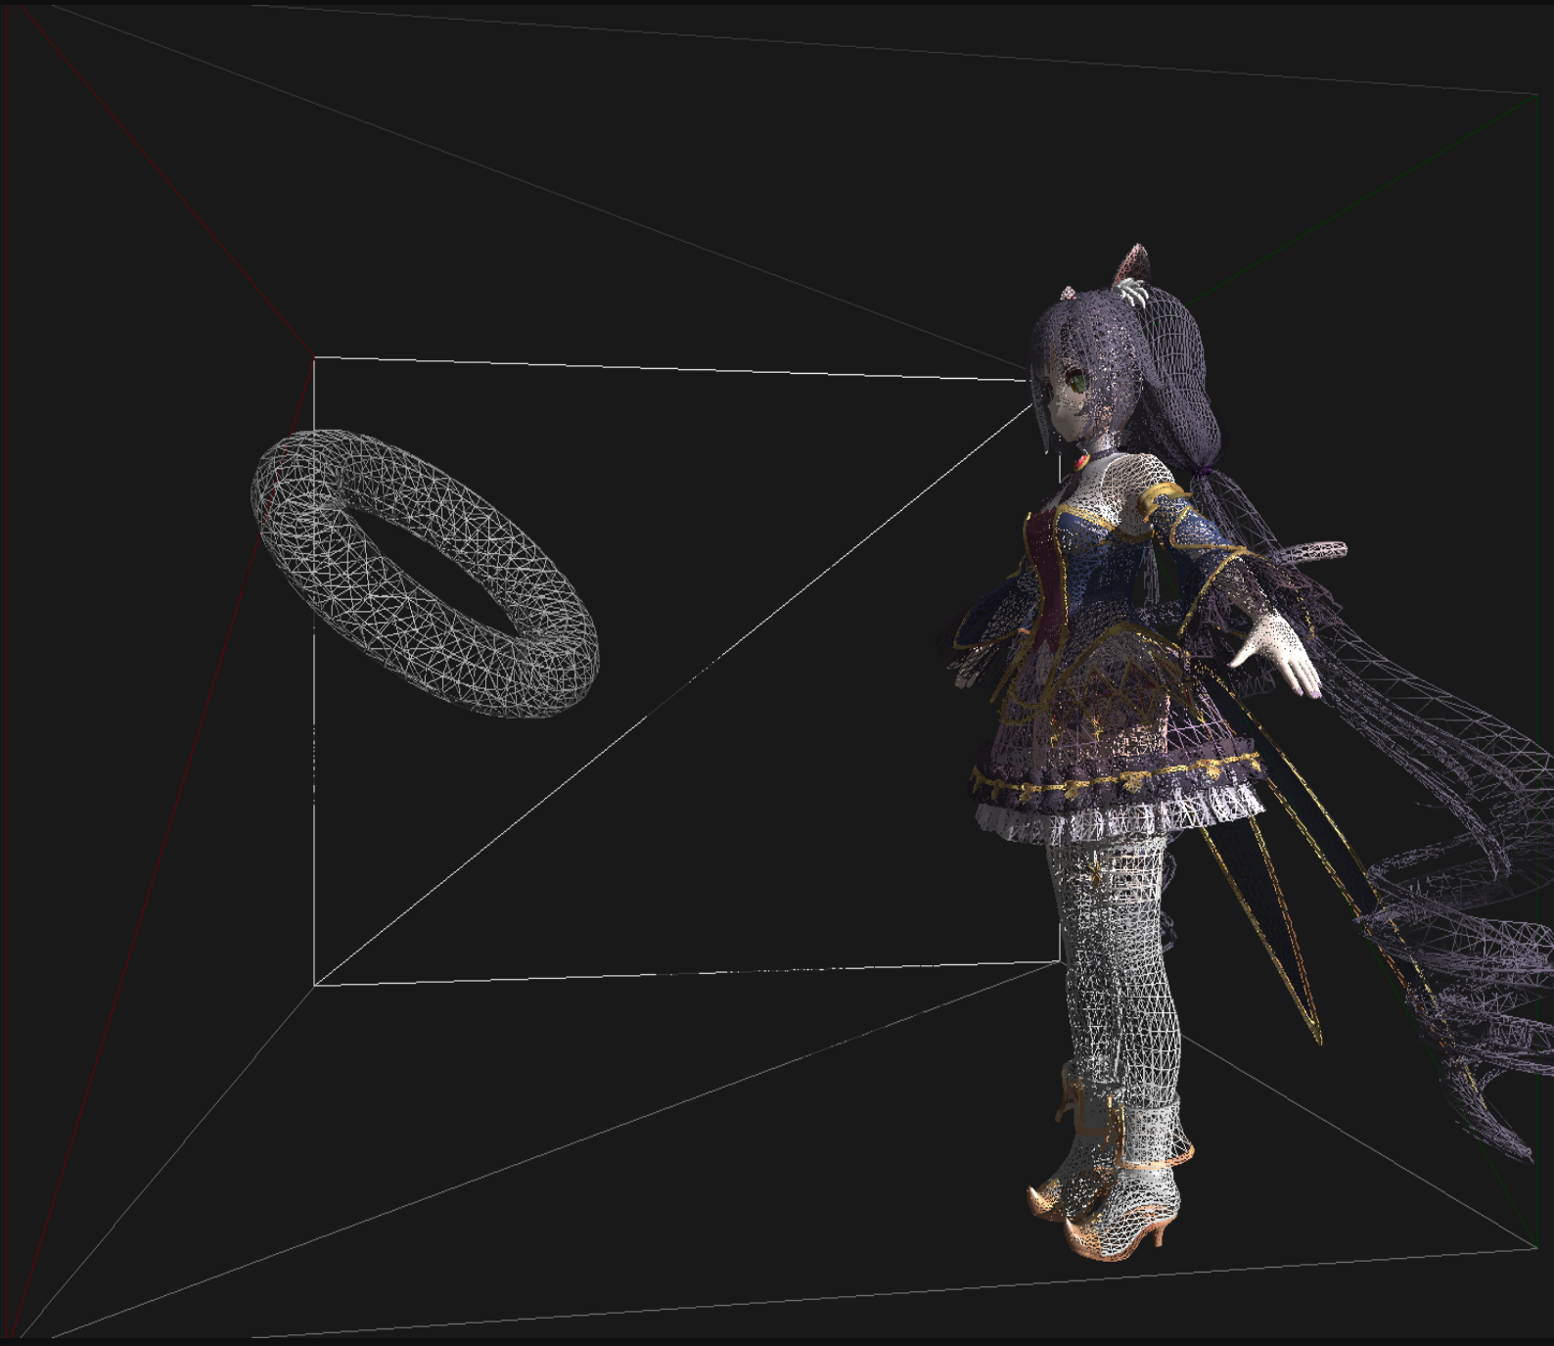
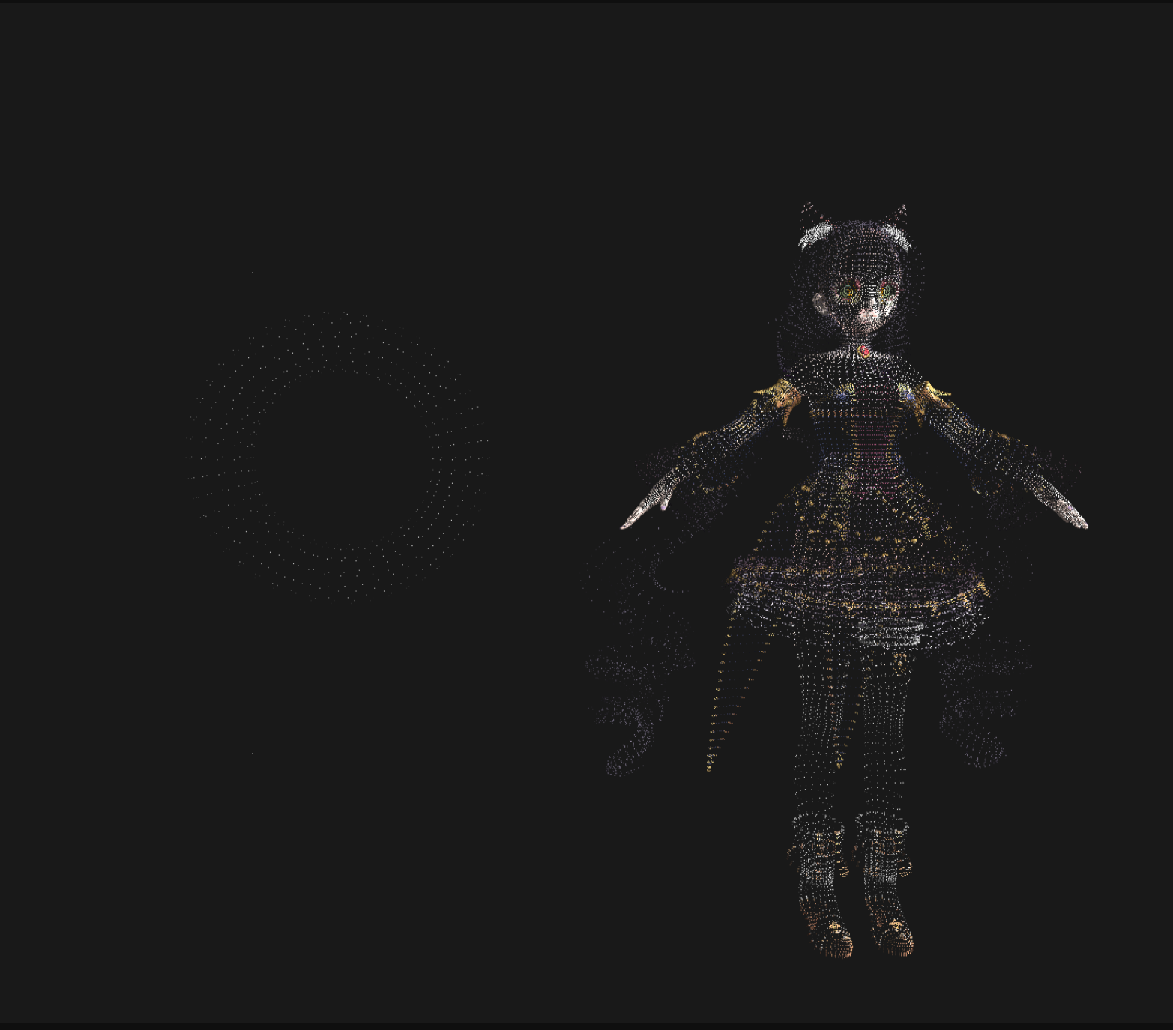
Render Mode
Fill
面模式
Line
线框模式
Vertex
顶点模式

Slide 10
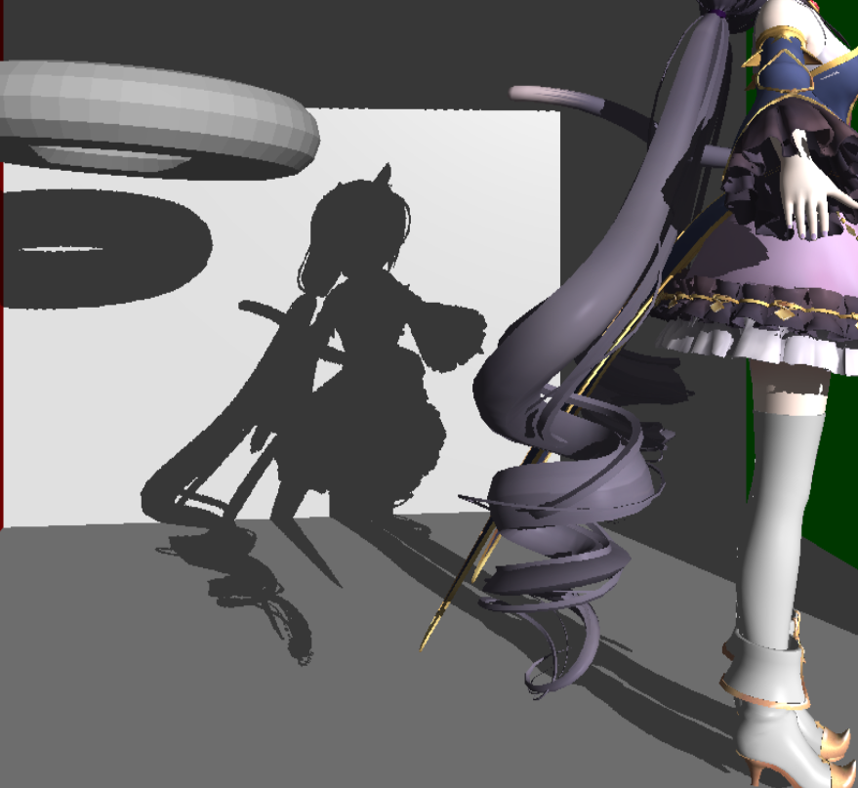
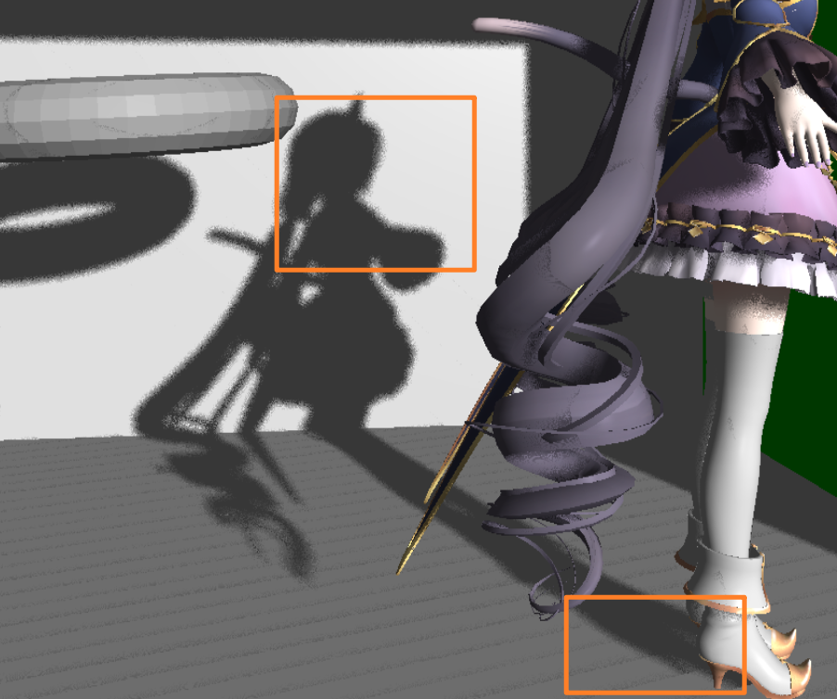
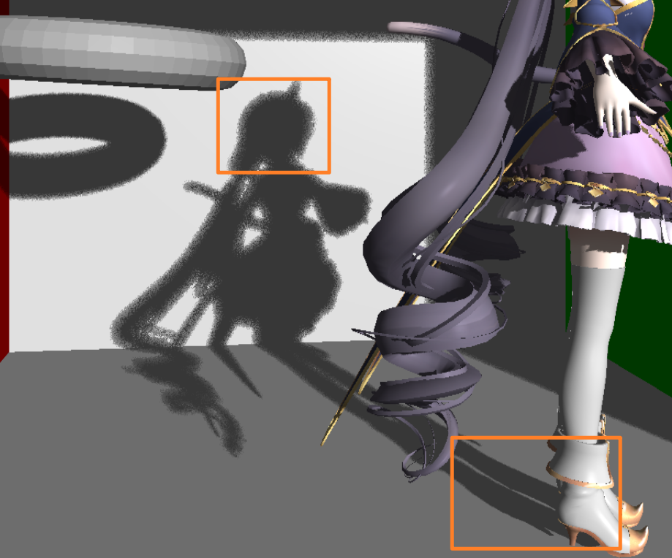
Shadow Mode
HARD
硬阴影
PCF
Percentage Closer Filtering
PCSS
Percentage Closer Soft Shadow

Slide 11
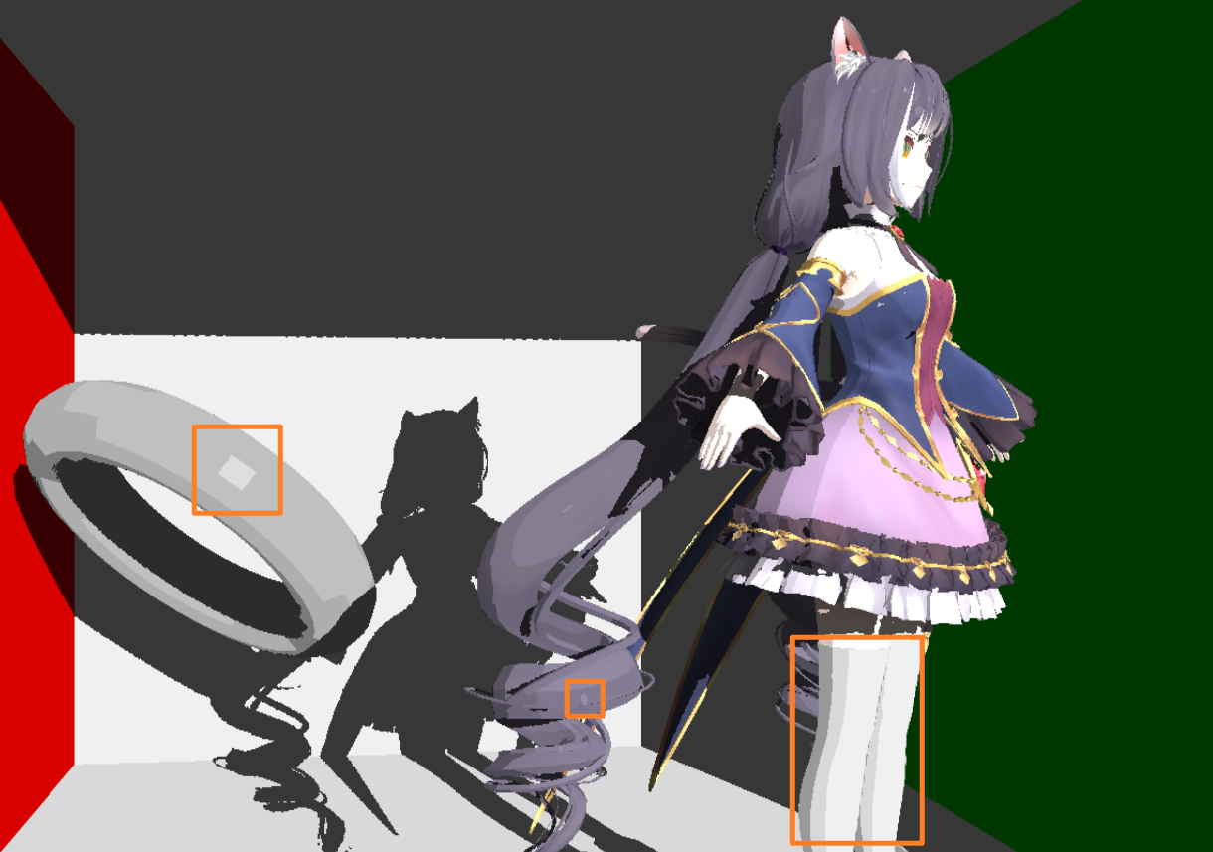
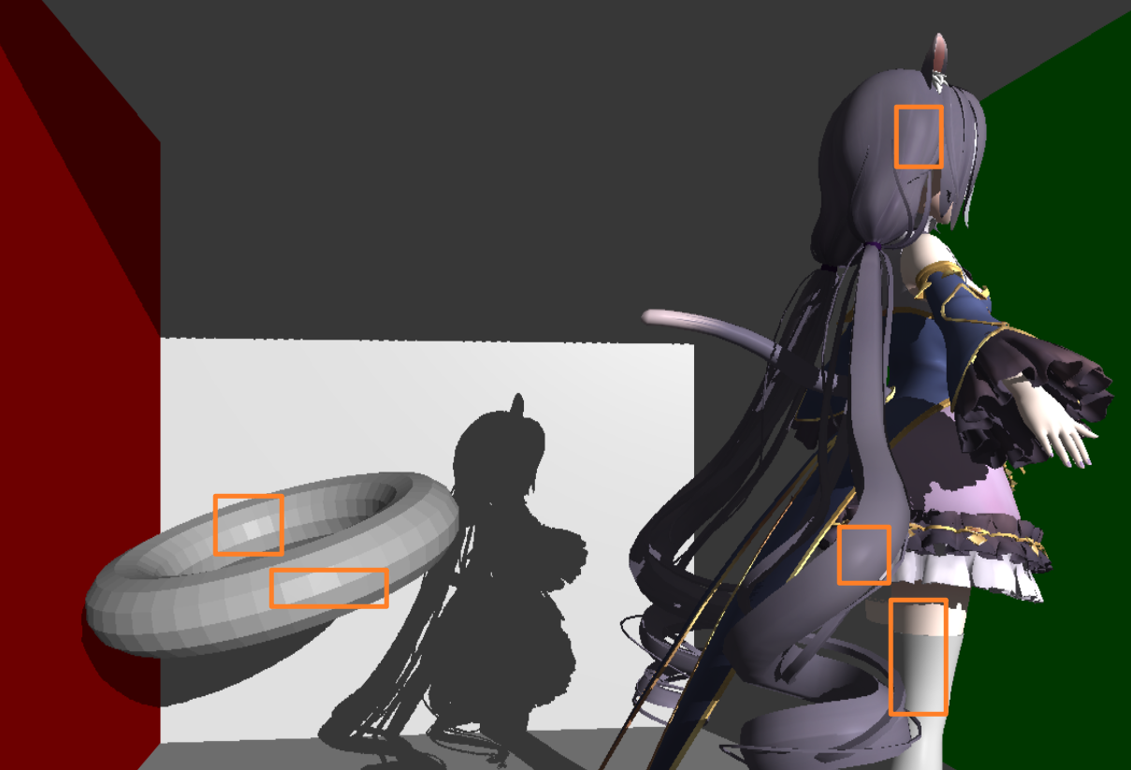
NPR
Non-Photorealistic Rendering
NPR ON!
(斑点高光、明显色阶）
NPR OFF
(柔和高光、渐变自然)

Slide 12
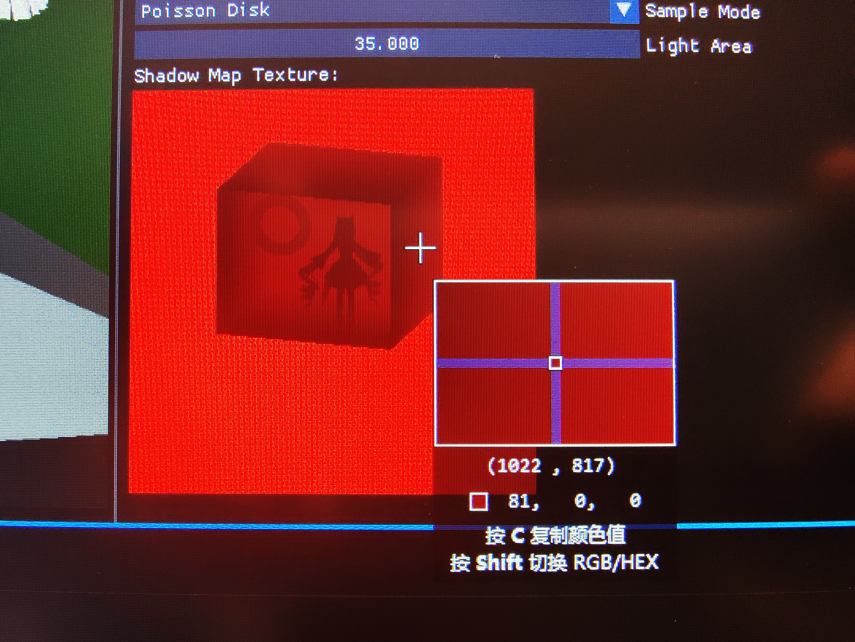
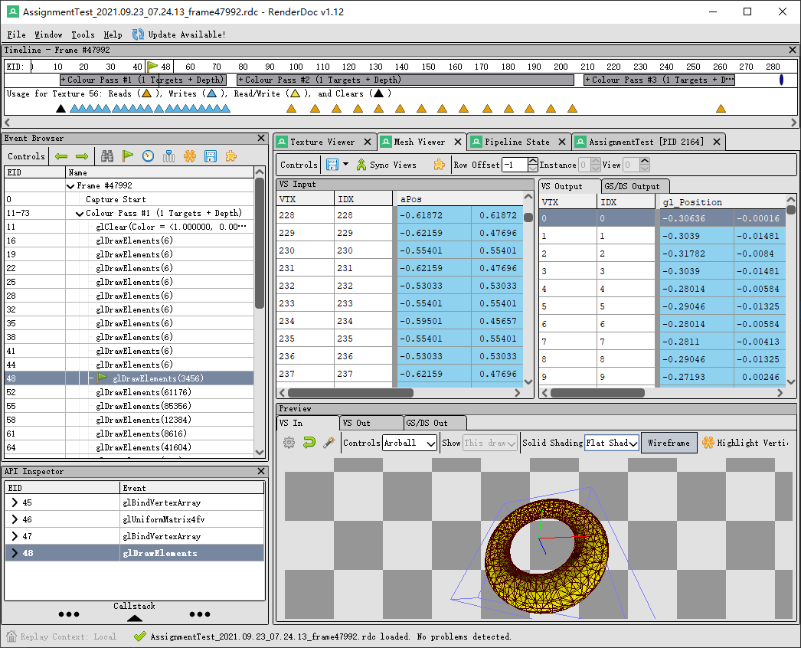
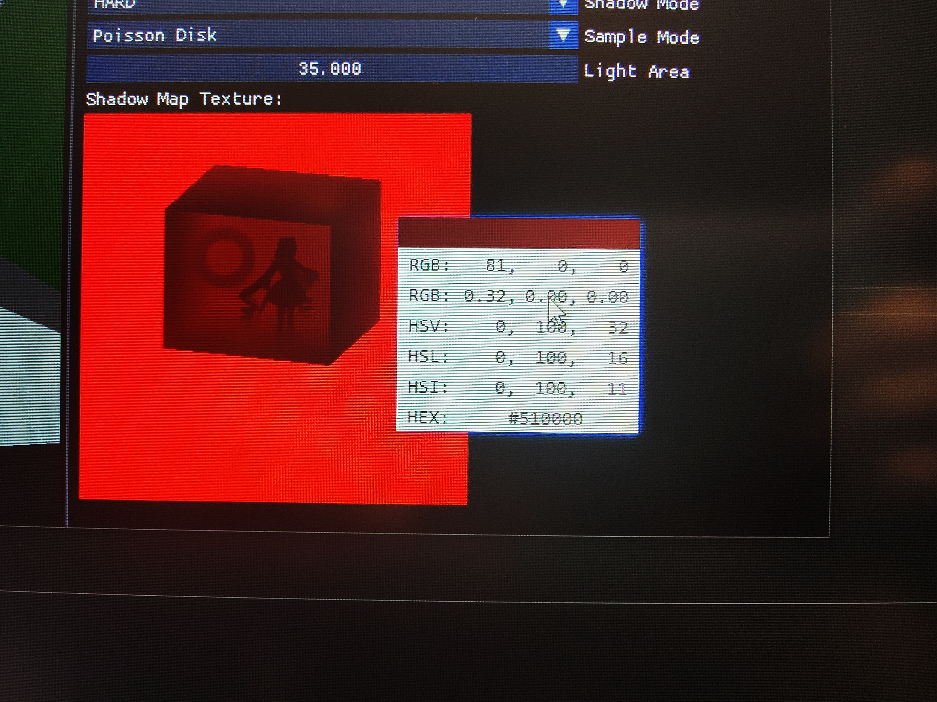
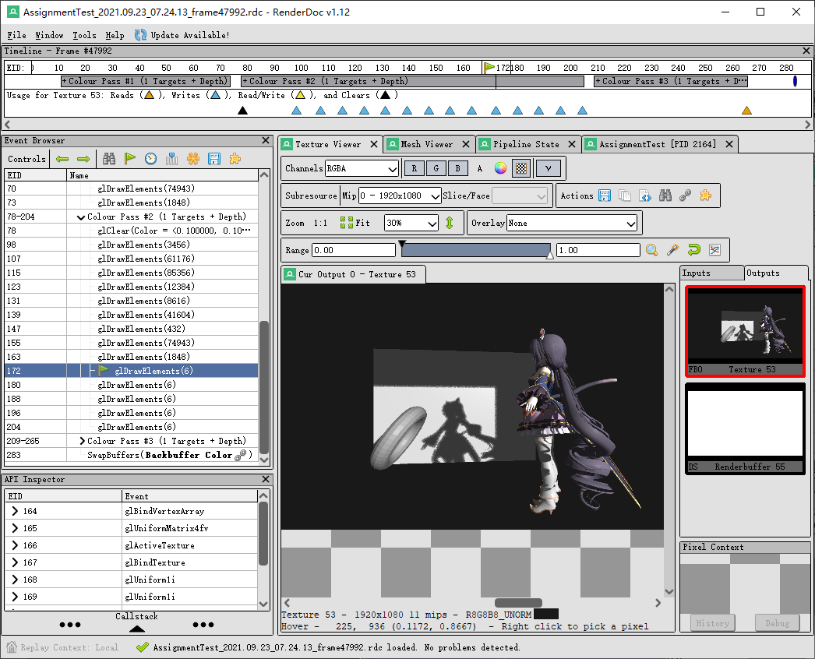

Recommendation
网站
Learnopengl-cn.github.io
OpenGL Step by Step - OpenGL Development
工具
RenderDoc
分析渲染流程
截图工具 Snipaste（YYDS）
GPU调试！

Slide 13
OpenGL！
CPU、GPU
不同的角色
三角形？三角形！
GPU友好的图形
游戏的图形设置？
状态机
画面的好坏
基本标准+场景类型

Slide 14
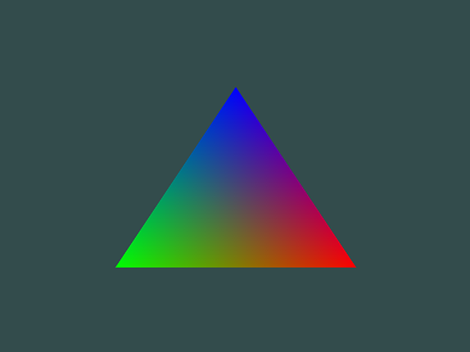
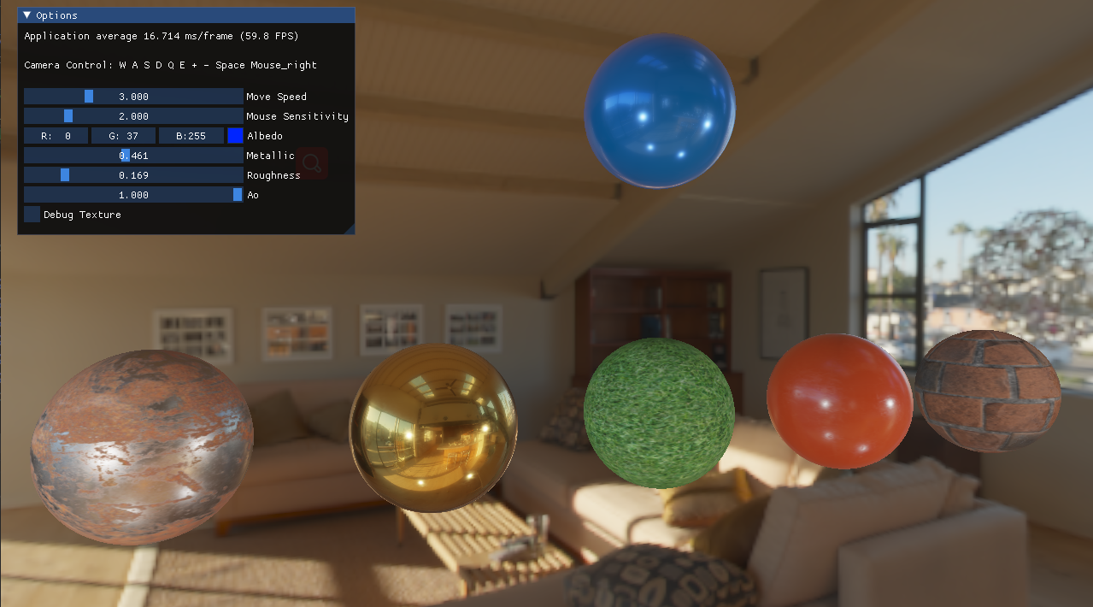
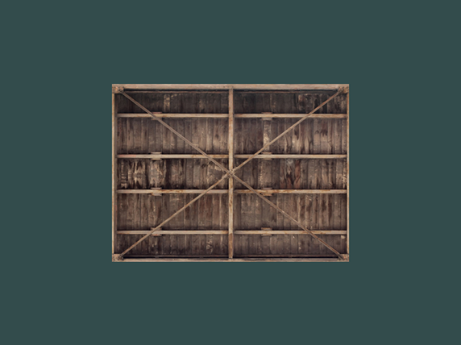
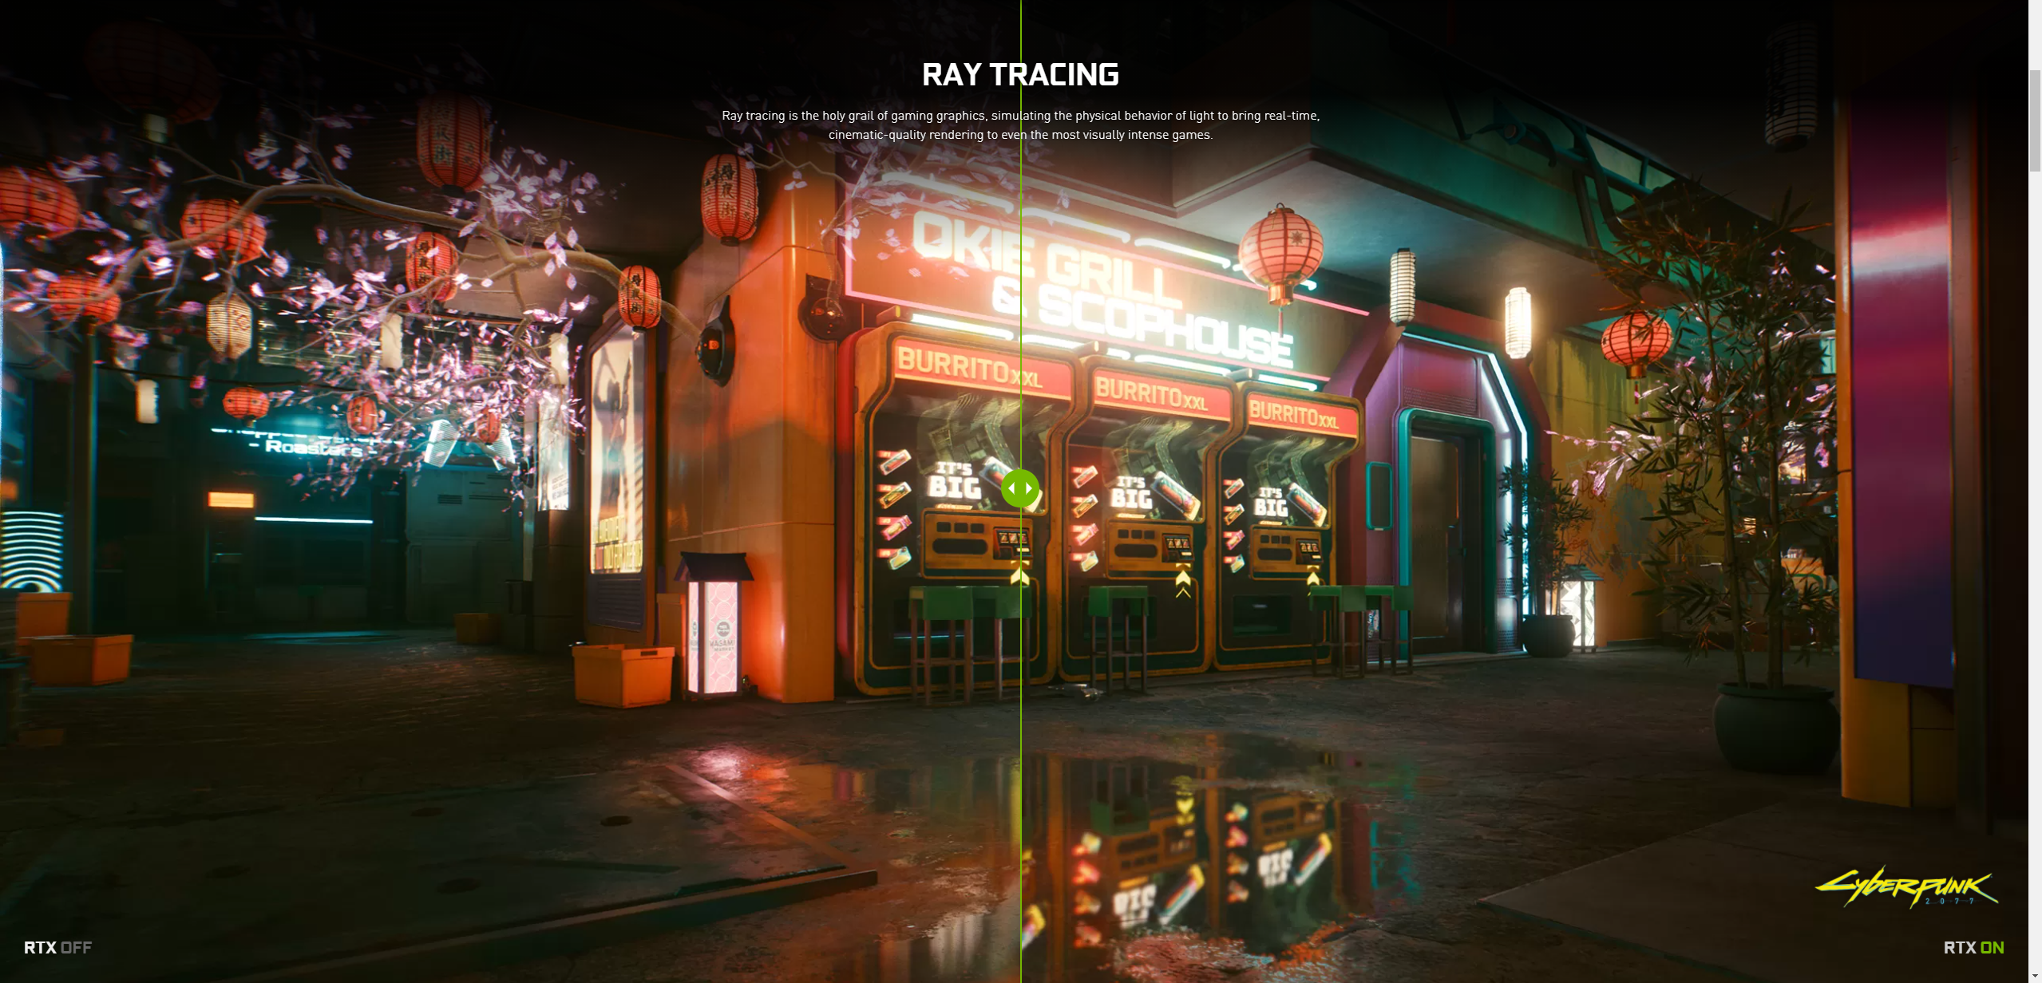
Next …
画一个三角形
画两个三角形
…（加亿点点细节?）
PBR !!
RTX ON !!
From: https://disqus.com/by/disqus_6eCLsJm3XX/
Thank you!
RTX. It's On: Ultimate Ray Tracing & AI | NVIDIA

